Slide 1

CHÀO MỪNG CÁC EM ĐẾN VỚI MÔN TIN HỌC LỚP 3

Slide 2
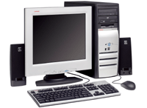
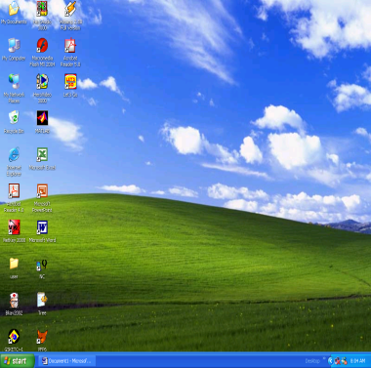
HOẠT ĐỘNG KHỞI ĐỘNG
Máy tính để bàn gồm có mấy bộ phận ?
Em hãy kể tên từng bộ phận.
2. Thân máy
1. Màn hình
3 Bàn phím
4. Chuột

Slide 3
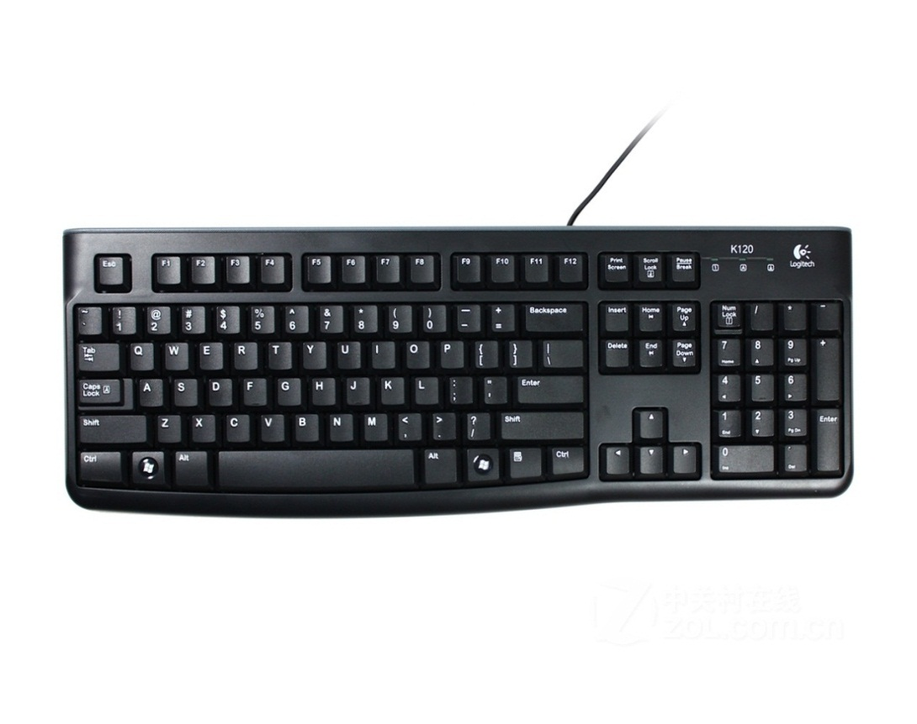
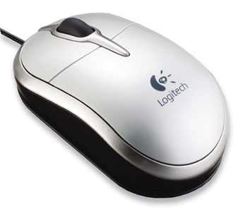
Trong 4 bộ phận của máy tính để bàn thì bộ phận nào dùng để đưa thông tin vào?
Bàn phím
Chuột

Slide 4
BÀI 3: CHUỘT MÁY TÍNH (TIẾT 1)
(SGK trang 8)

Slide 5
Những yêu cầu cần lưu ý của tiết học:
1. Chuẩn bị đầy đủ đồ dùng học tập, vở ghi bài.
2. Nhấn nút “Tạm dừng” khi phải trả lời câu hỏi .
3. Nhấn nút “Tiếp tục” khi đã tìm được câu trả lời .
4. Học tập nghiêm túc, làm đầy đủ bài tập theo yêu cầu.

Slide 6
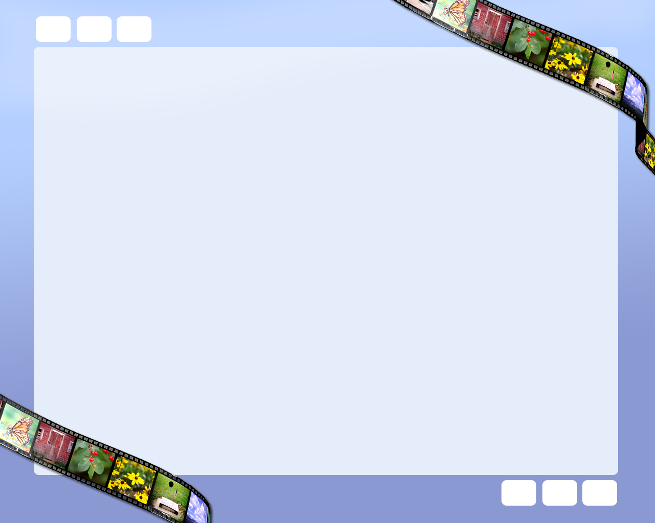
MỤC TIÊU
 Biết các bộ phận cơ bản của chuột máy tính.
 Biết cầm chuột đúng cách.
3

Slide 7
1. Tìm hiểu về chuột máy tính
Chuột máy tính có 3 bộ phận cơ bản là:
Nút phải
Con lăn
Nút trái

Slide 8
Em hãy chỉ ra các bộ phận cơ bản của chuột máy tính ?
Chuột máy tính giúp em điều khiển máy tính được thuận tiện, nhanh chóng.

Slide 9
2. Sử dụng chuột
a) Cách cầm chuột

Slide 10
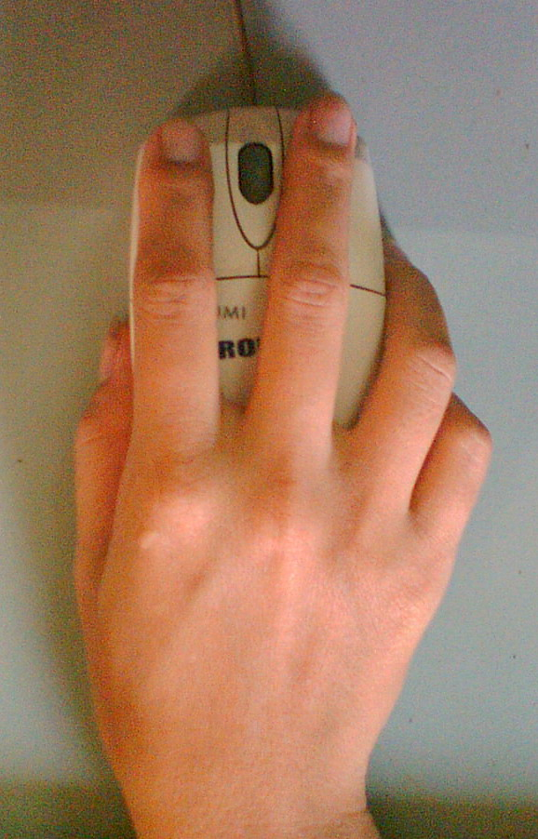
Quan sát hình. Điền các từ sau vào chỗ chấm(…) để được câu đúng.
Bên phải chuột, bên trái chuột, nút phải chuột, nút trái chuột, tay phải
Đặt chuột trên mặt phẳng
Cầm chuột bằng…………………
tay phải
Tay duỗi tự nhiên
nút trái chuột
Ngón trỏ đặt vào…………………
nút phải chuột
Ngón giữa đặt vào………………..
bên trái chuột
Ngón cái đặt vào……………………
Ngón út và ngón áp út đặt vào.............................
Bên phải chuột

Slide 11
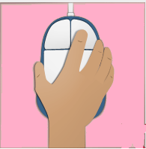
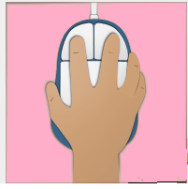
b) Quan sát cách cầm chuột
SAI
ĐÚNG

Slide 12
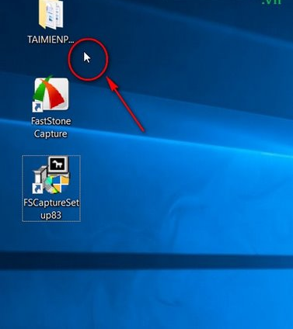
3. Con trỏ chuột
Khi di chuyển chuột thì vị trí hình mũi tên cũng thay đổi theo. Mũi tên đó gọi là con trỏ chuột.

Slide 13






3. Con trỏ chuột
Ngoài hình dạng mũi tên, con trỏ chuột còn có một số hình dạng như sau:

Slide 14
CỦNG CỐ
Câu 1: Chuột máy tính có mấy bộ phận cơ bản:
A. 2 B. 3 C. 4
Câu 2: Chuột máy tính giúp em điều khiển máy tính nhanh chóng và thuận tiện Đúng hay Sai ?
ĐÚNG

Slide 15
CỦNG CỐ
Câu 3: Theo em cách cầm chuột đúng thì ngón trỏ đặt ở vị trí nào?
Nút trái chuột
Nút phải chuột
C. Bên phải chuột

Slide 16
EM CẦN GHI NHỚ
Mặt trên của chuột máy tính thường có: nút trái, nút phải và bánh lăn.

Slide 17

Chúc các em
chăm ngoan – học giỏi.

